Slide 1
ТРУДОВЫЕ РЕСУРСЫ РОССИИ
География
8 класс

Slide 2
НАСЕЛЕНИЕ РОССИИ
Моложе трудоспособного возраста (32млн.)
Население в трудоспособном возрасте (84млн.)
Пенсионеры
(31 млн.)
Инвалиды
(3 млн.)
Трудоспособные
(81 млн.)
Работающие пенсионеры (3млн.)
Трудовые ресурсы (84млн.)
Экономически активное население (73млн.)
Занятые в домашнем и личном хозяйстве (5млн.)
Учащиеся
(6млн.)
Работающие (63млн.)
Безработные (10млн.)

Slide 3
СОСТАВ НАСЕЛЕНИЯ РОССИИ
31 млн.

Slide 4
(ТР) ТРУДОВЫЕ РЕСУРСЫ – часть населения страны, достигшие трудоспособного возраста и способные к труду.
ТРУДОСПОСОБНЫЙ ВОЗРАСТ
В РОССИИ
ЖЕНЩИНЫ
(16 – 55 лет)
МУЖЧИНЫ
(16 – 60 лет)

Slide 5
СОСТАВ ТРУДОВЫХ РЕСУРСОВ
КАЧЕСТВЕННЫЙ
КОЛИЧЕСТВЕННЫЙ
Уровень образования4
Квалификация;
Трудовые навыки;
Стаж работы
Общая численность трудоспособного населения;
Количество мужчин и женщин

Slide 7
Проанализируйте графики и сделайте
соответствующие выводы

Slide 8
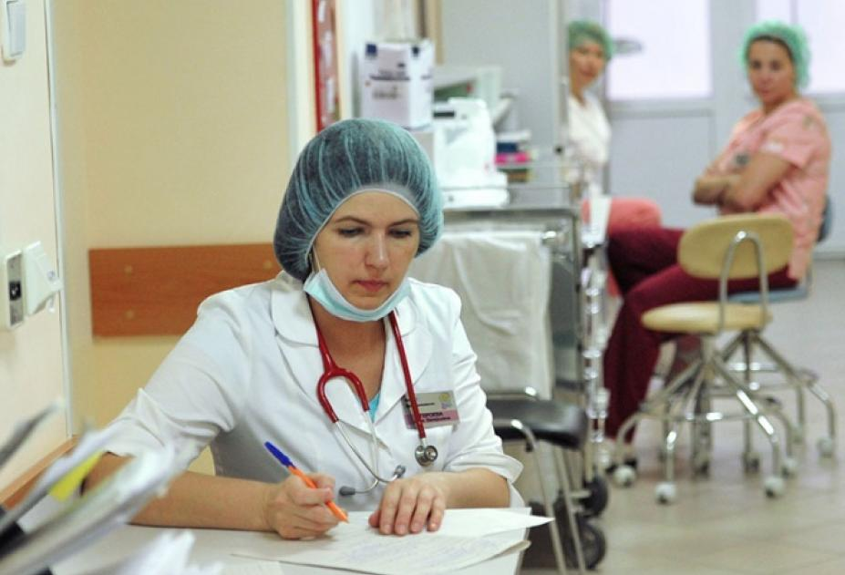
ЭКОНОМИЧЕСКИ АКТИВНОЕ НАСЕЛЕНИЕ –
часть населения страны,
занятая в хозяйстве и
безработица.
РЫНОК ТРУДА – соотношение спроса и предложения на ТР, определенные ценой на рабочую силу.
БЕЗРАБОТНЫЕ –
часть трудовых ресурсов,
которая хочет работать, занимается ее поиском и готова приступить к работе.

Slide 9
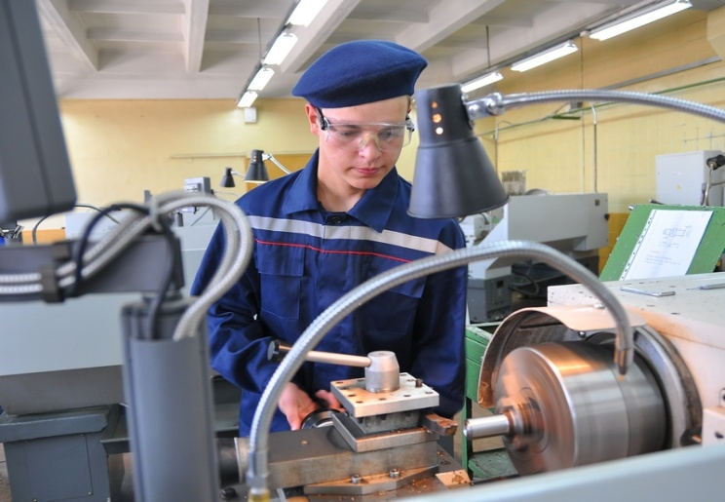
ПРИЧИНЫ БЕЗРАБОТИЦЫ В РОССИИ
Глубокий социально-
экономический кризис
в стране, сокращение производства.
Высокий ЕП в регионе, недостаток рабочих мест.
3. Нежелание работать на
«непрестижных» работах.
Отсутствие интереса к
трудовой деятельности, лень.

Slide 10
УРОВЕНЬ ЗАРЕГИСТРИРОВАННОЙ БЕЗРАБОТИЦЫ, %
Ниже общероссийского уровня | Выше общероссийского уровня
Г.Москва – 0,8 | Респ. Ингушетия – 23,9
Ярославская обл. – 1,7 | Кабардино-Балкарская респ. – 9,1
Самарская обл. – 1,7 | Респ. Тыва – 9,0
Липецкая область – 0,8 | Чеченская респ. – 74,2
Московская обл. – 3,3
Проанализируйте таблицу и сделайте вывод

Slide 11
ДОМАШНЕЕ ЗАДАНИЕ
П. 44, подготовка к практической работе

